Slide 1



HELLENIC REPUBLIC
National & Kapodistrian
University of Athens
ΕΚΔΗΛΩΣΕΙΣ OUTREACH 2024-2025
και οι εορτασμοί των 70 χρόνων του CERN
Χ.Κουρκουμέλη/ΕΚΠΑ και αντιπρόσωπος στο IPPOG
Συνέδριο ΕΕΣΦΥΕ Ιούλιος 2025

Slide 2
Το κοινό στο οποίο απευθυνόμαστε
Σχολεία
  IPPOG International masterclasses (σε 7 μέρη, ~600 μαθητές/χρόνο)
  Mini-masterclasses (επίτοπου σε σχολεία της Αττικής και όχι μόνο)
  Διαλέξεις σε επισκέψεις σχολείων στο ΕΚΠΑ και ΕΜΠ
  μNet (ΕΑΠ Δικτύο τηλεσκοπίων μυονίων κατασκευασμένα από μαθητές)
  Ομαδικές Επισκέψεις στο CERN (επίτοπου η εικονικές)
  STEM Καθηγητές
  Πρόγραμμα Ελλήνων καθηγητών στο CERN και συνέχιση στην Ελλάδα
    Γενικό κοινό (Εκθέσεις του CERN με το LIT, διαλέξεις)
Open data/open science με εργαλεία για πολίτες/επιστήμονες
  Φοιτητές (εργαστηριακές ασκήσεις και διπλωματικές με open data)
2

Slide 3
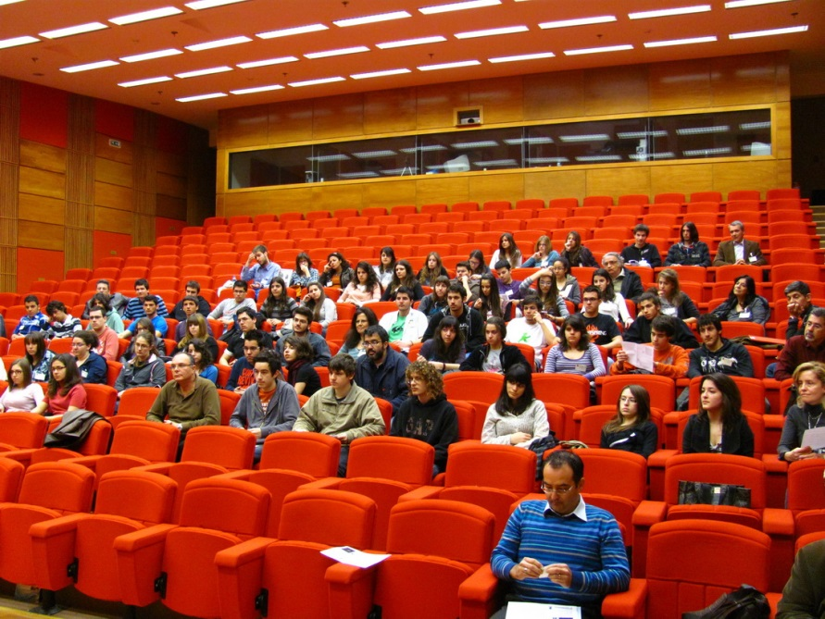
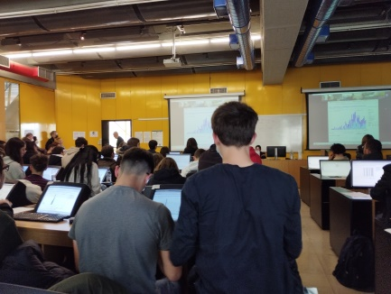
IPPOG MASTERCLASSES 2025 (Συντονιστής Καθ.Ν.Τράκας)
Ινστιτούτα ( 7 διαφορετικά μέρη) | Μαθητές | Καθηγητές STEM
ΕΚΦΕ Χανίων και ΕΚΦΕ Κέντρου (Δ.Δ.Ε. Ανατολικής Θεσ/κης) | 80(Virtual)
ΕΚΦΕ Κέντρου (Δ.Δ.Ε. Ανατολικής Θεσ/κης) | 60
ΕΚΠΑ | 60
ΑΠΘ | 100
ΕΚΕΦΕ Δημόκριτος | 40(Virtual)
ΕΜΠ | 120 | 40
ΕΑΠ | 80
Σύνολο | 540 | 40
3

Slide 4
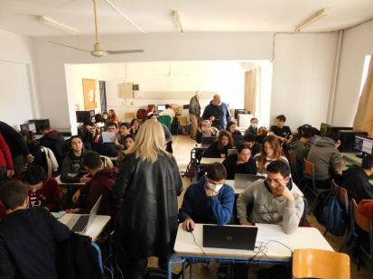
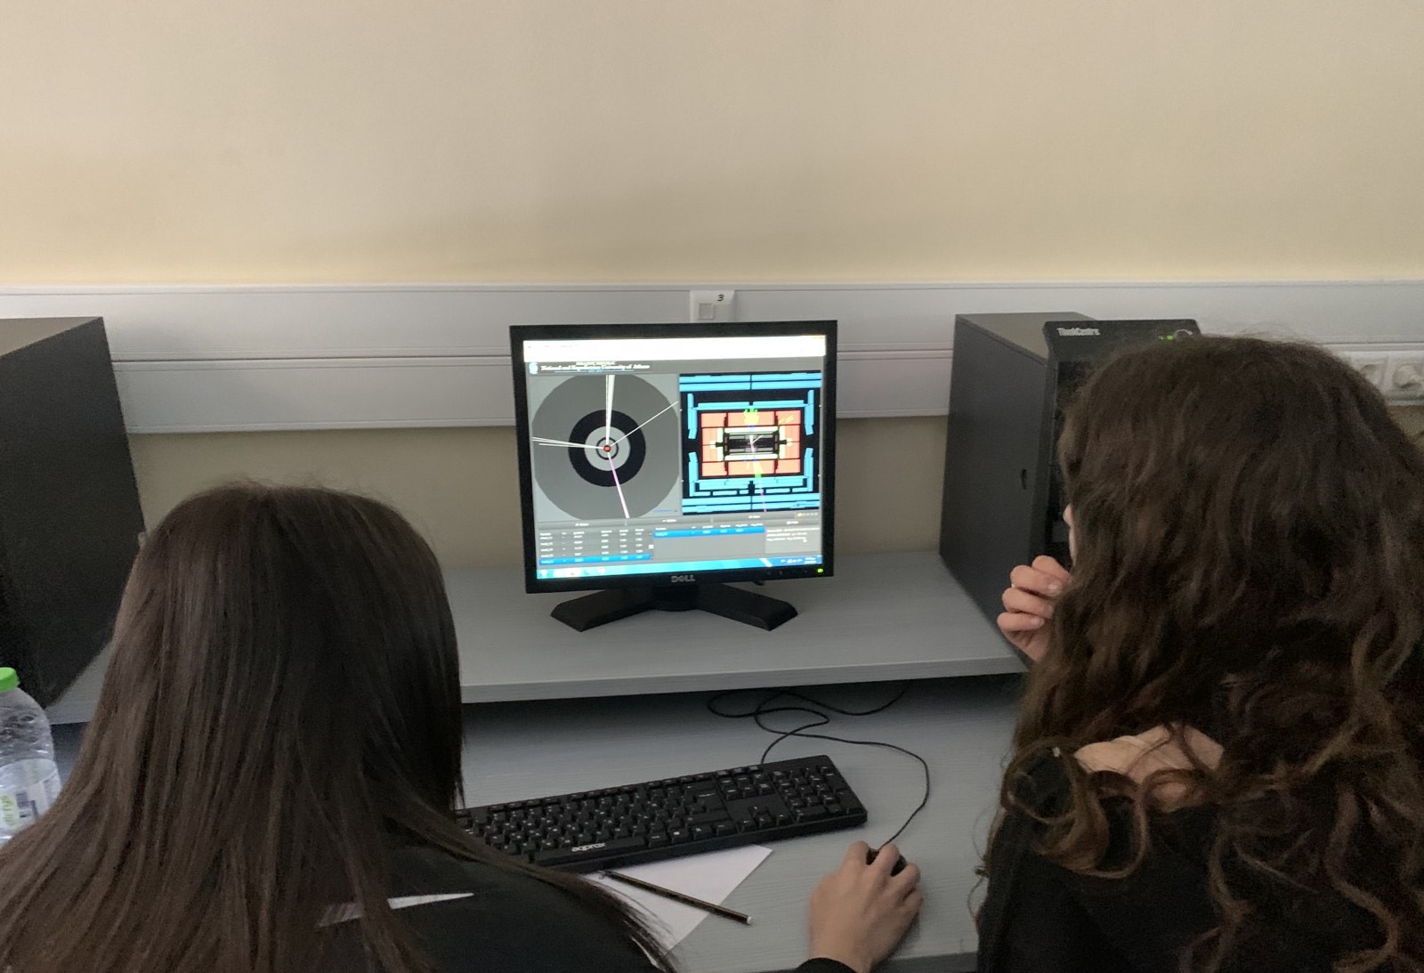
ATLAS Mini-Masterclasses τοπικά σε σχολεία
Κατά την διάρκεια της σχολικής τάξης 9:00-14:00
Διαλέξεις
Hands-on στα εργαστήρια Η/Υ με την HYPATIA online
Στο τέλος: Virtual Visit +Q&A
Περίπου 30 μαθητές + 5 καθηγητές
Μαθητές 15-17 ετών οι οποίοι έχουν προετοιμαστεί απο τους καθηγητές τους
4

Slide 5
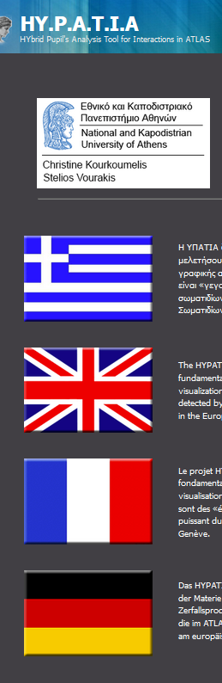
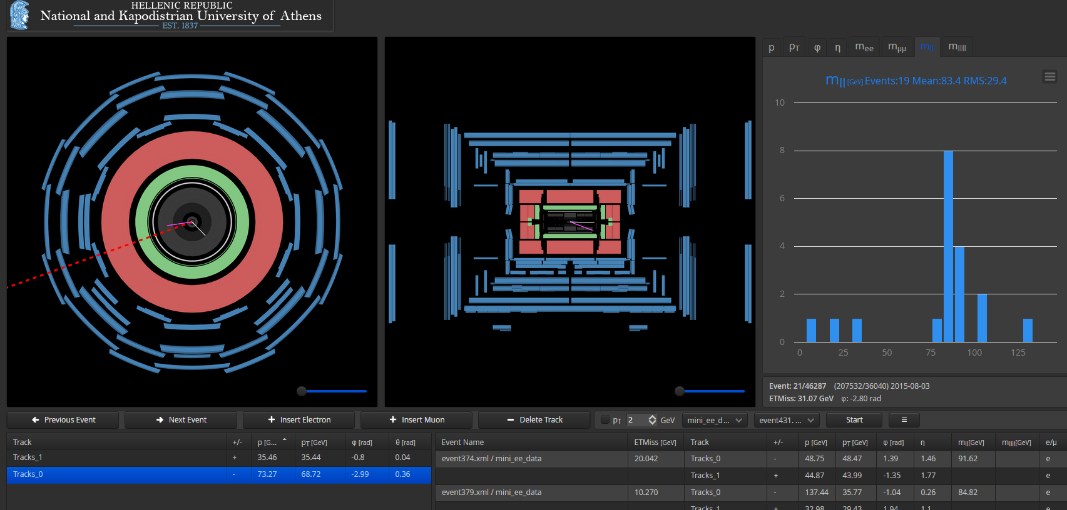
HYPATIA ONLINE VERSION (σε 4 Γλώσσες)
Χρησιμοποιείται στα mini-masterclasses
5

Slide 6

ΠΡΟΓΡΑΜΜΑ ΚΑΘΗΓΗΤΩΝ @ CERN
Εθνικός συντονιστής Ε.Τσεσμελής
Από το 2008, κάθε χρόνο (τέλος Αυγούστου)
Δύο (το ένα μετά το άλλο) 3-μερα προγράμματα γιά 36+36 STEM καθηγητές
Επιλογή μέσω αλγορίθμου από όλες τις περιφέρειες
Διαλέξεις+επισκέψεις+hands-on (με βοήθεια του Perimeter Institute)
Στα Ελληνικά-> δεν υπάρχει θέμα γλώσσας
46% γυναίκες καθηγήτριες
~850 καθηγητές έχουν ήδη λάβει μέρος
Ολα τα έξοδα (εκτός από τα εισητήρια) πληρωμένα από το Ιδρυμα Λατση
6

Slide 7


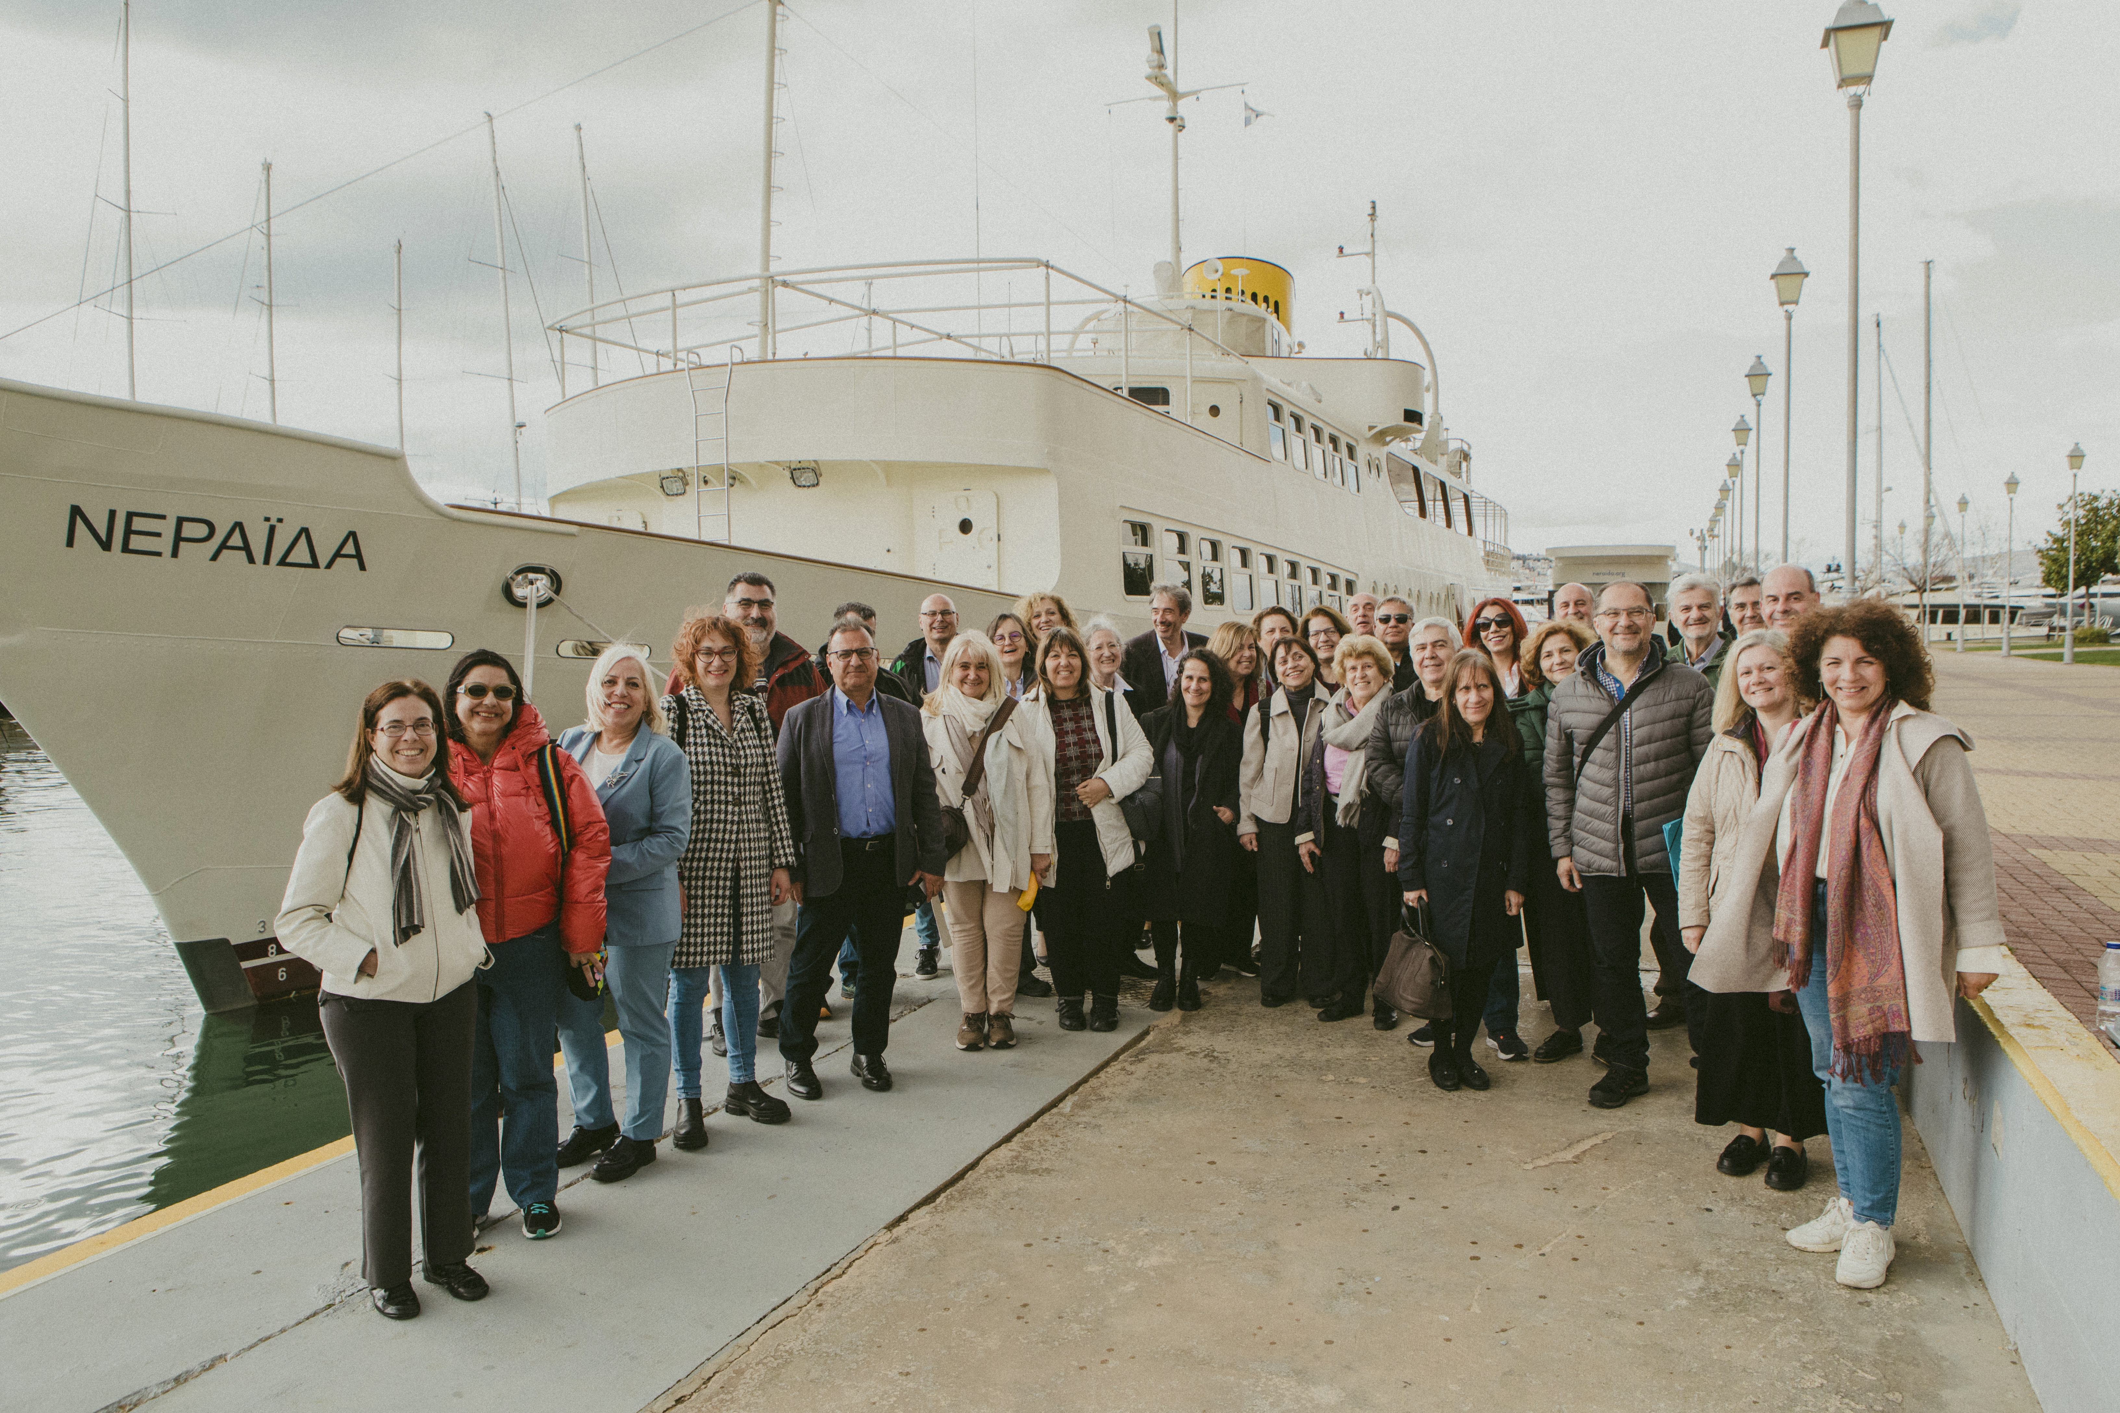

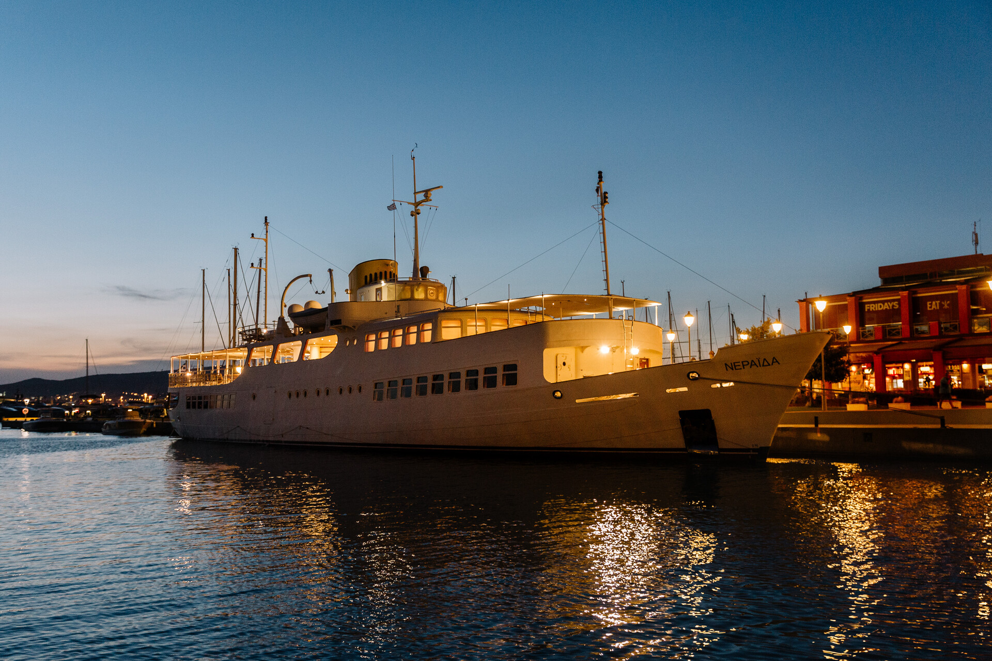
Συνέχιση ενημέρωσης -> τον Απρίλη τα τελευταία δύο χρόνια
Πρόγραμμα 1+1 μέρα για 30+30 καθηγητές που έχουν ήδη
παρακολουθήσει το σχολείο στο CERN στα Ελληνικά
7

Slide 8

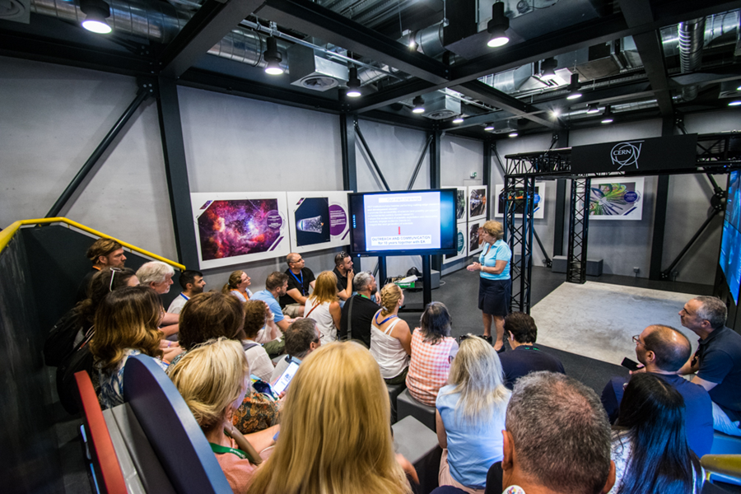
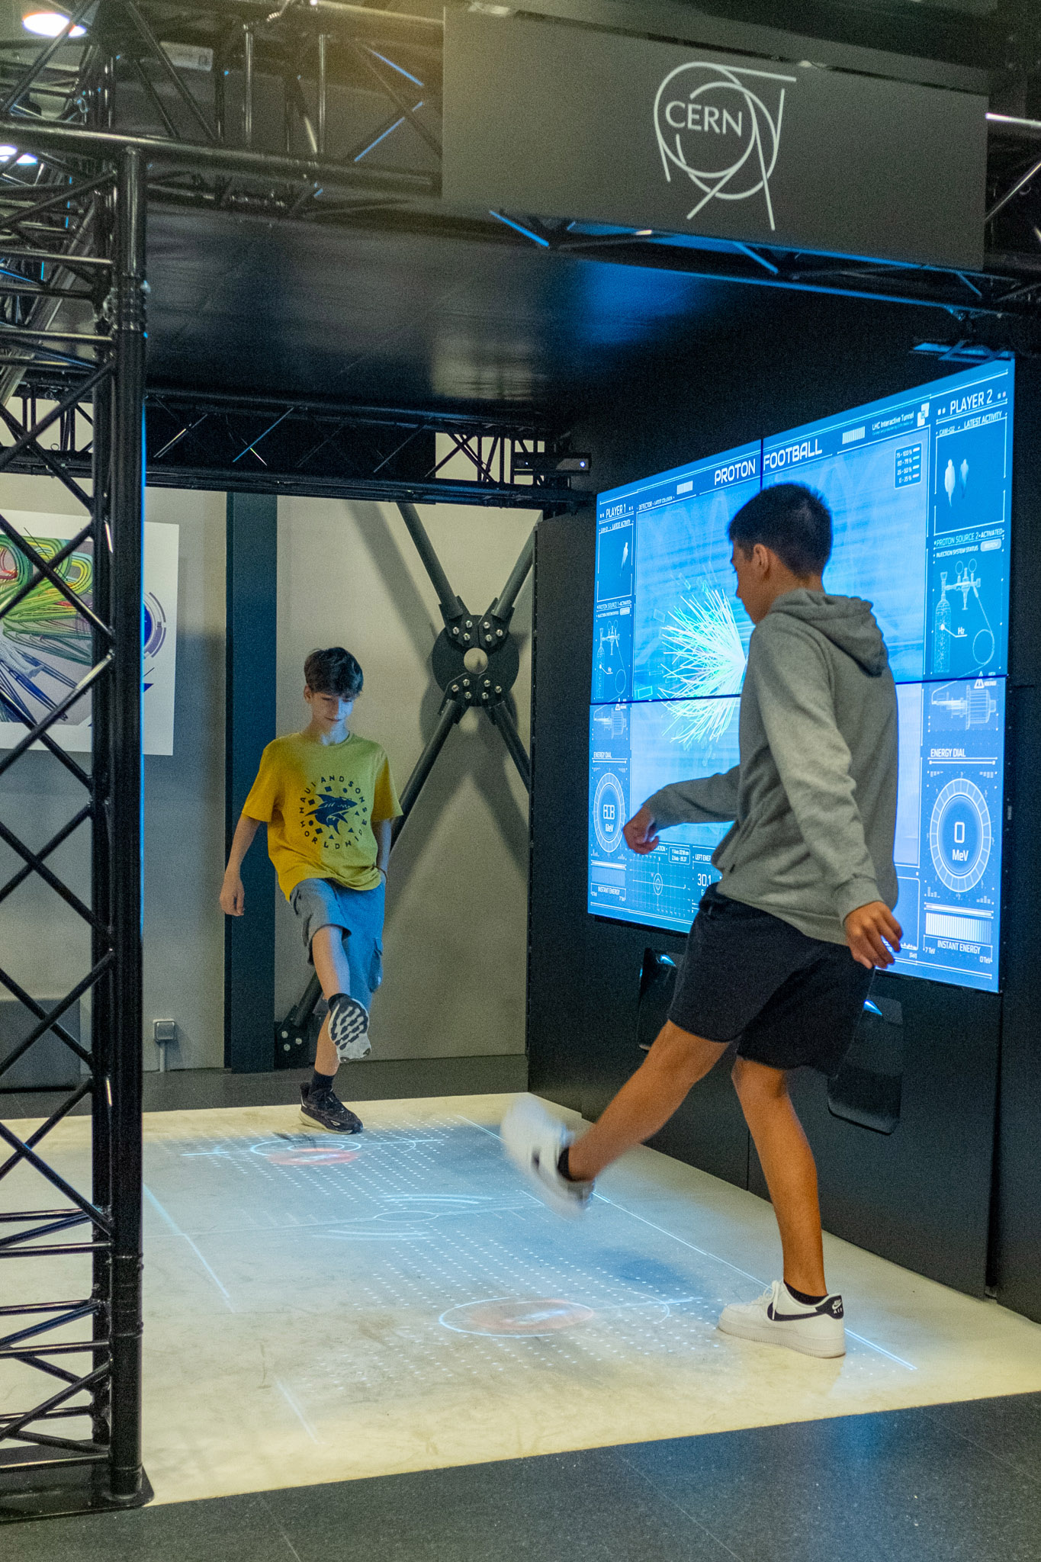
Παλλήνη, Αττική
Τρίμηνη έκθεση 15/4/-15/7/2024 αφιερωμένη στο CERN
1000 μαθητές +200 Καθηγητές (70 Εrasmus teachers)+κοινό

Slide 9
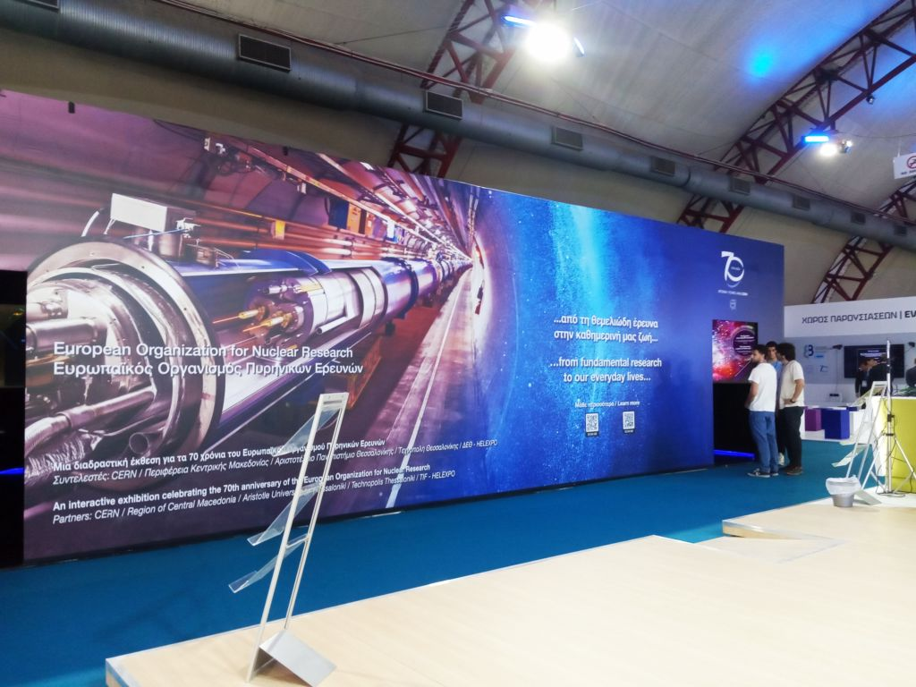
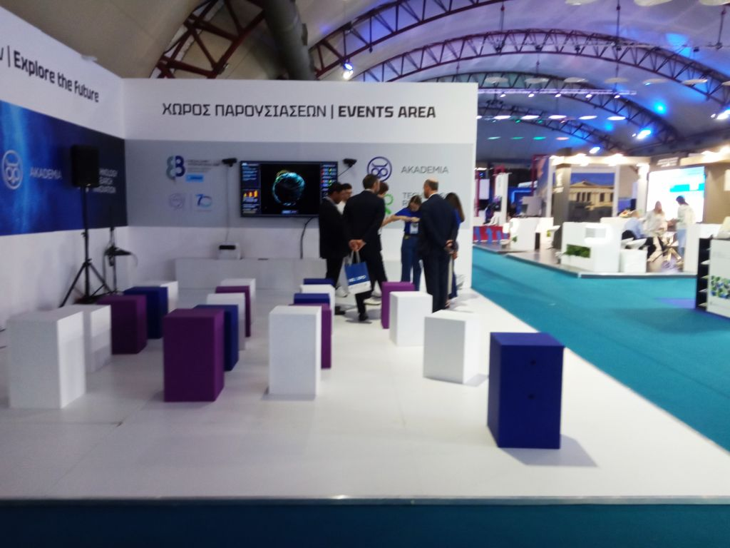
ΔΕΘ: Περίπτερο αφιερωμένο στο CERN και χώρος για το LIT Χιλιάδες επισκέπτες (Υπουργός Παιδείας, ΓΓΕΚ)

Slide 10
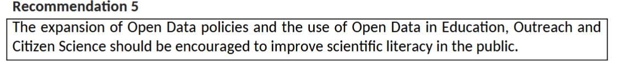
ΣΥΜΠΕΡΑΣΜΑΤΑ
Mέσα σε περίπου δύο χρόνια με δεκάδες εκδηλώσεις σε διαφορετικές πόλεις και δύο μακροχρόνιες εκθέσεις σε Αθήνα/Θεσσαλονίκη :
3,500 μαθητές και φοιτητές
500 καθηγητές
μερικές χιλιάδες απο το ευρύ κοινό
ενημερώθηκαν- κάποιες φορές διαδραστικά- γιά το CERN, την αποστολή του και τα πειράματά του.
Συγχρόνως έγινε τεράστια προσπάθεια μέσω του IPPOG να περάσει σαν «σύσταση» στο ESPPU2026 η δημιουργία ενός Open Data WG για την επιστημονική παιδεία/πληροφόρηση στους πολίτες

Slide 11
Back up

Slide 12


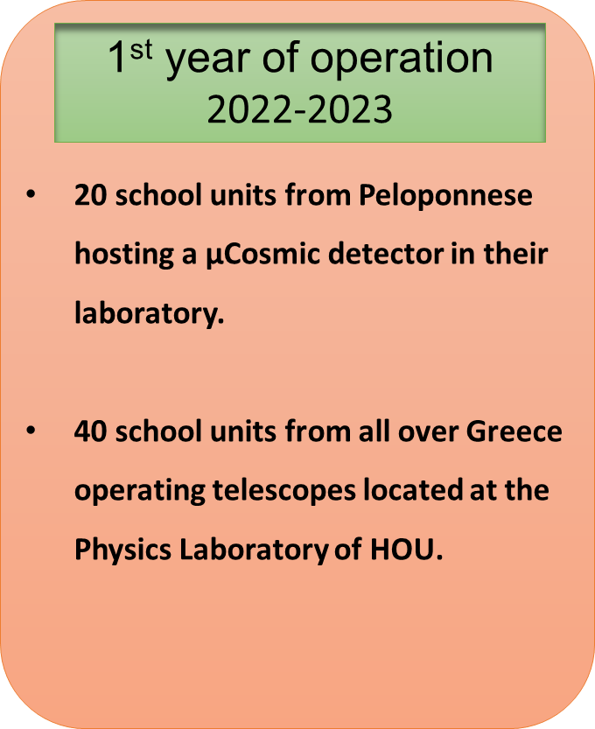
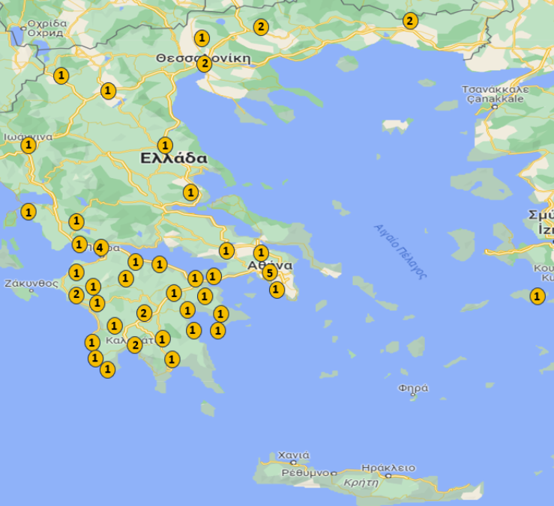
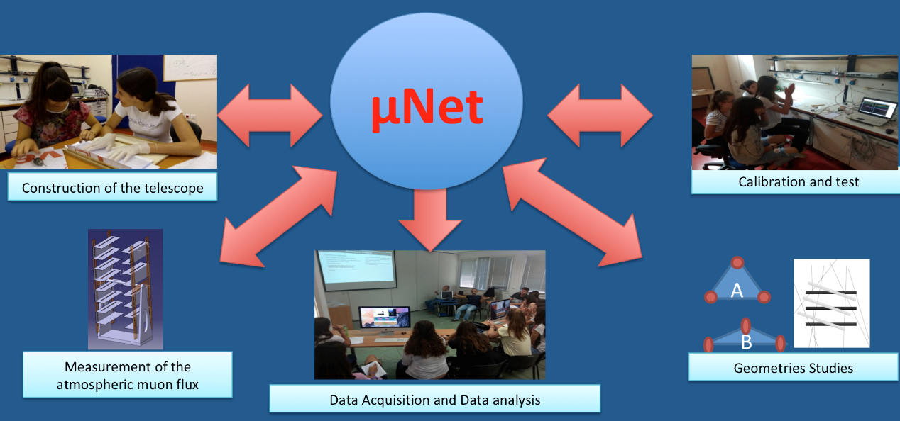
The μNet Outreach Project
An Extended School Network of Air Shower Detectors in Greece
The μCosmics telescope
A.Leisios/HOUPatras
μNet in action
The μNet educational activities
500 students participated
Notes:
Photo top left
An educational cosmic ray telescope usually consists of 3 particle detectors forming a horizontal triangle at the ground level with a typical distance between detectors of about 10-20 meters. By measuring the relative time that the shower particles pass through the detector units (this information is provided by the particle detectors) and using simple geometry, the direction of the shower axis and consequently of the primary particle can be reconstructed with an accuracy of a few degrees. The Physics Laboratory of HOU constructed a low cost (≈ 3000 Euros), small-scale and portable cosmic ray telescope, the µCosmics detector. The μCosmics detector (Photo Top Left) comprises three detector units, a PC-based oscilloscope and a PC for monitoring and storing the data. The detector unit is very small, easy to carry and weighs about 6 kg. The resolution of the µCosmics telescope is about 5 degrees while the recording rate is about 10 showers per hour, which is sufficient even for the short duration of a high school class period.
Photo Top Right
The μNet project aims at the active involvement of high school students in experimental procedures of Astroparticle physics and especially in Cosmic Ray physics. In the framework of μNet, 20 educational cosmic ray telescopes are installed at Greek high school laboratories, while remote operated devices deployed at the HOU campus are available to more than 50 schools per year. The schools equipped with μCosmics detectors as well as the schools participating in distance education activities, constitute the μNet network, the 1st Greek school network of educational cosmic ray telescopes. There are many educational activities than can be performed using the μCosmics detector. The most important is that the students construct the detector by themselves (assembly). Other activities include the calibration of the detector units, layout geometries studies, atmospheric muon flux calculations as well as Data Monitoring and air shower reconstruction
Bottom Figure
The first step for the μNet project was a five-day educational program implemented in 2018 and 2019 in the framework of two summer schools organized by the HOU Physics Laboratory. In this first attempt, the comments we received from the students were very positive and the overall picture was very encouraging. In 2020, a pilot program was applied for the 2020-2021 school term. The pilot project aimed to develop a small school network of educational cosmic ray telescopes in 5 high schools in the prefecture of Achaia (where HOU is located). Due to COVID-19 the entire training program was conducted by distance. According to the evaluation, the objectives of the pilot program were achieved to a very high degree.
As a preparatory phase of the project, we organized for the school term (2021-2022) a rather small network of schools aiming to the establishment of the experimental educational activities and the development of the necessary educational material. The 1st year of operation of the μNet was the school year 2022-2023. More than 500 pupils participated in the educational activities from 60 schools from all over Greece. 40 schools operated the educational telescopes by distance, while 20 schools had the opportunity to host a telescope in their lab.
After the successful operation the 1st year the μNet school network organized a workshop at the Hellenic Open University campus. During the workshop the students presented their work to the public.
The µNet project got funding (100 kEuros) by the Hellenic Foundation for Research and Innovation in the thematic area “Research & Innovation Hubs in Education”.

Slide 13
EU projects-> educational content/scenarios (since 2008)
Coordinated by NKUA/IASA
Learning with ATLAS@CERN, http://www.learningwithatlas-portal.eu/
Discover the COSMOS, http://portal.discoverthecosmos.eu/
Partner
PATHWAY IBSE Project, http://www.pathway-project.eu/
Go-lab, http://www.go-lab-project.eu/
Inspiring Science education, http://inspiring-science-education.org/
CREATIONS project, http://creations-project.eu/
The Frontiers Project (Erasmus+), http://www.frontiers-project.eu/
REINFORCE, http://www.reinforceeu.eu/->citizen science

